Slide 1

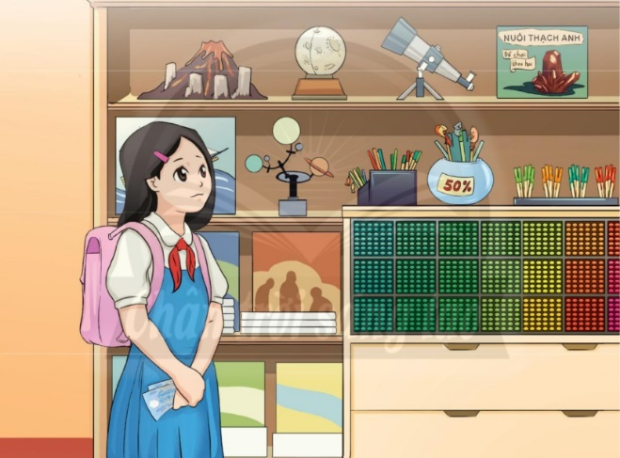
SỞ GIÁO DỤC VÀ ĐÀO TẠO HẢI PHÒNG
TRƯỜNG THCS THÁI SƠN , AN LÃO
CHỦ ĐỀ 5:
KIỂM SOÁT CHI TIÊU
Giáo viên biên soạn: LÊ THỊ XOA

Slide 2

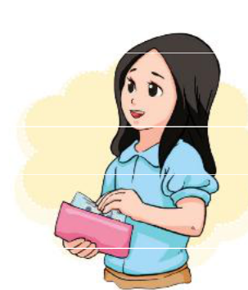
CHỦ ĐỀ 5: KIỂM SOÁT CHI TIÊU
1
Xác định các khoản tiền của em
THẢO LUẬN NHÓM
Yêu cầu:
- Em hãy chia sẻ, trao đổi trong nhóm về các khoản tiền và số tiền mà em có được.
- Đại diện các nhóm chia sẻ nhanh trước lớp về các khoản tiền, số tiền và những việc làm có thể giúp các em có được khoản tiền đó.

Slide 3
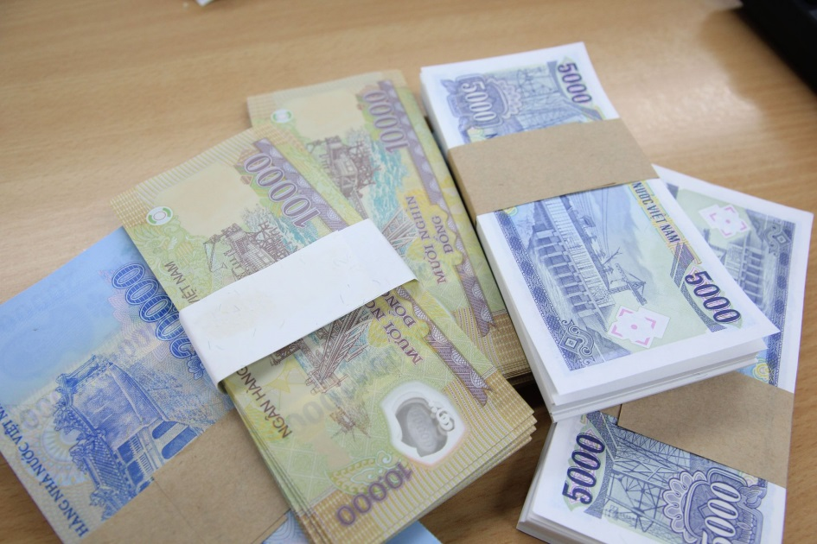
CHỦ ĐỀ 5: KIỂM SOÁT CHI TIÊU
1
Xác định các khoản tiền của em
Em sử dụng tiền vào những việc gì?
- Em thường dùng tiền để mua đồ dùng học tập.
- Dùng để ăn sáng
- Dùng để giúp đỡ bạn nghèo,...
- Dùng mua đồ dùng cần thiết…

Slide 4

CHỦ ĐỀ 5: KIỂM SOÁT CHI TIÊU
1
Xác định các khoản tiền của em
Những công việc nào em có thể làm để kiếm được tiền và cảm xúc của em khi có thêm khoản tiền đó?
- Các việc làm trong gia đình như: trồng rau, trồng hoa, trồng cây, chăn nuôi gia súc, gia cầm bán lấy tiền; làm nghề thủ công cùng gia đình thời gian rảnh,...
- Học tập tốt đế có học bống có tiền thưởng,...

Slide 5
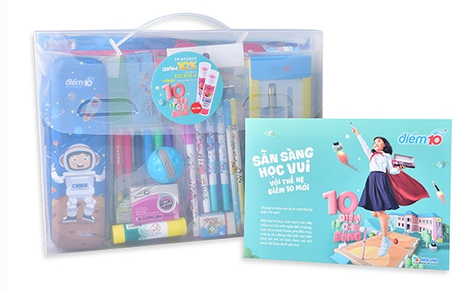
CHỦ ĐỀ 5: KIỂM SOÁT CHI TIÊU
Chỉ ra những lí do xác định khoản chi ưu tiên của em
2
THẢO LUẬN NHÓM
Mỗi nhóm từ 4 – 6 HS, từng em chia sẻ lí do em lựa chọn các khoản chi ưu tiên của mình trong vòng một tháng vừa qua. Sau đó, cả nhóm cùng tổng kết các lí do mà các bạn trong nhóm thường hay sử dụng.
- Ưu tiên chi cho đồ dùng học tập.
- Ưu tiên cho sở thích.
- Ưu tiên chi khi thấy đồ được giảm giá.
- Ưu tiên chi cho ăn uống,....

Slide 6
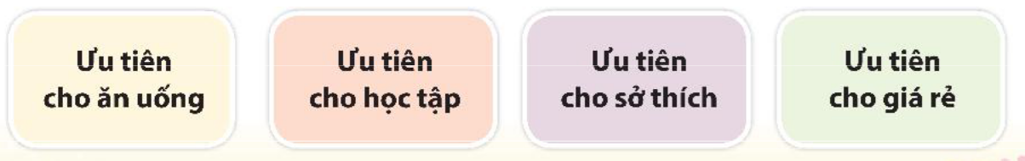
CHỦ ĐỀ 5: KIỂM SOÁT CHI TIÊU
Chỉ ra những lí do xác định khoản chi ưu tiên của em
2
• Ưu tiên cho ăn uống (đây là nhu cầu thiết yếu để đảm bảo sức khoẻ).
• Ưu tiên cho học tập để phát triển bản thân và có điều kiện học tập tốt hơn).
• Ưu tiên cho sở thích (để nghỉ ngơi, thư giãn, tạo động lực cho bản thân).
• Ưu tiên cho hàng giảm giá (để có thể mua được nhiều thứ hàng hoá hơn với số tiền có giới hạn).

Slide 7
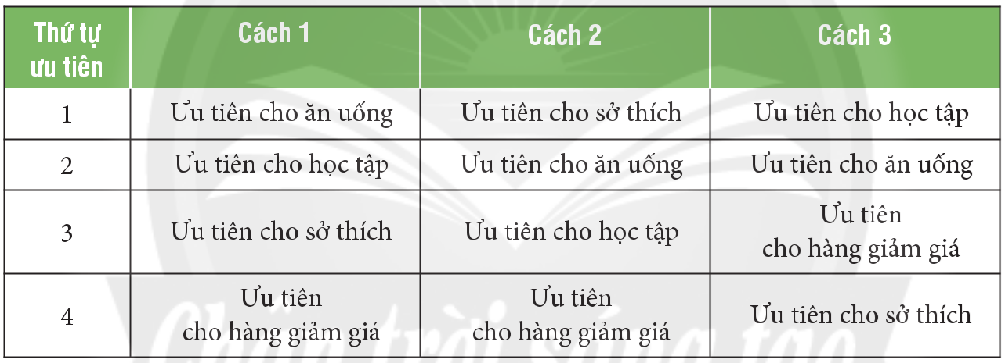
CHỦ ĐỀ 5: KIỂM SOÁT CHI TIÊU
Chỉ ra những lí do xác định khoản chi ưu tiên của em
2
Mỗi người đều có các xác định ưu tiên chi khác nhau, phù họp với bản thân. Ưu tiên khoản chi của mỗi chúng ta cũng không cố định mà luôn điều chinh theo nhu cầu. Tuy nhiên cần cân nhắc thật kĩ trước khi chi tiêu.

Slide 8

CHỦ ĐỀ 5: KIỂM SOÁT CHI TIÊU
3
Xác định cái mình cần và cái mình muốn
TRÒ CHƠI
Cách chơi như sau:
• Chia lớp thành 4 nhóm, mỗi nhóm được nhận 1 tờ giấy lớn (hoặc bảng nhóm) và bút viết.
• Khi quản trò hô “Tôi cần! Tôi cần!”.
• Các nhóm sẽ hỏi: “Cần gì? Cần gì?”
• Quản trò hô: “Tôi cần đồ ăn!”.
• Các nhóm viết ra những món đồ phù hợp. Sau 30 giây, quản trò tiếp tục hô.
• Cứ chơi như vậy 5 vòng. Sau đó tính điểm, mỗi đồ vật ghi được tính 1 điểm. Nhóm nào có số điểm cao hơn sẽ giành chiến thắng.
Trong cuộc sống, xác định được đúng những gì mình cần sẽ giúp các em quản lí chi tiêu tốt hơn.

Slide 9
CHỦ ĐỀ 5: KIỂM SOÁT CHI TIÊU
3
Xác định cái mình cần và cái mình muốn
Hãy phân loại những gì em đã viết ở trò chơi thành 2 nhóm: Cái cần thiết phải mua ngay và cái mình muốn nhưng chưa cần phải mua ngay. Giải thích lí do phân loại?
Phân biệt 2 nhóm:
- Cái mình cần là những thứ mình cần phải có trong cuộc sống, như quần áo, đồ ăn, trái cây,...
- Cái mình muốn là những thứ mình mong muốn có để cuộc sống thú vị hơn để phục vụ cho niềm vui, thoải mãn tâm trí, như đồ chơi, dụng cụ chơi thể thao.

Slide 10

CHỦ ĐỀ 5: KIỂM SOÁT CHI TIÊU
3
Xác định cái mình cần và cái mình muốn
Để chi tiêu hợp lí và có thể sắp xếp thứ tự ưu tiên các khoản chi, chúng ta cần phân biệt đầu thực sự là cái ta cần và đâu là cái ta muốn. Đôi lúc ranh giới giữa cái cân và cái muốn rất khó phân biệt nên chúng ta cần biết cách xác định chúng.

Slide 11
CHỦ ĐỀ 5: KIỂM SOÁT CHI TIÊU
3
Xác định cái mình cần và cái mình muốn
Cần là khi điều đó thực sự cần thiết cho chúng ta trong cuộc sống. Nếu không đạt được điều đó thì cuộc sống, công việc của chúng ta có thể gặp khó khăn.
CẦN
Muốn được hiểu là những khao khát của cá nhân để phục vụ cho niềm vui, thoả mãn tâm trí. Nếu những điều muốn chưa đạt được, cảm xúc của chúng ta có thể bị ảnh hưởng nhiều, nhưng công việc và cuộc sống thường nhật không bị ảnh hưởng.
MUỐN

Slide 12
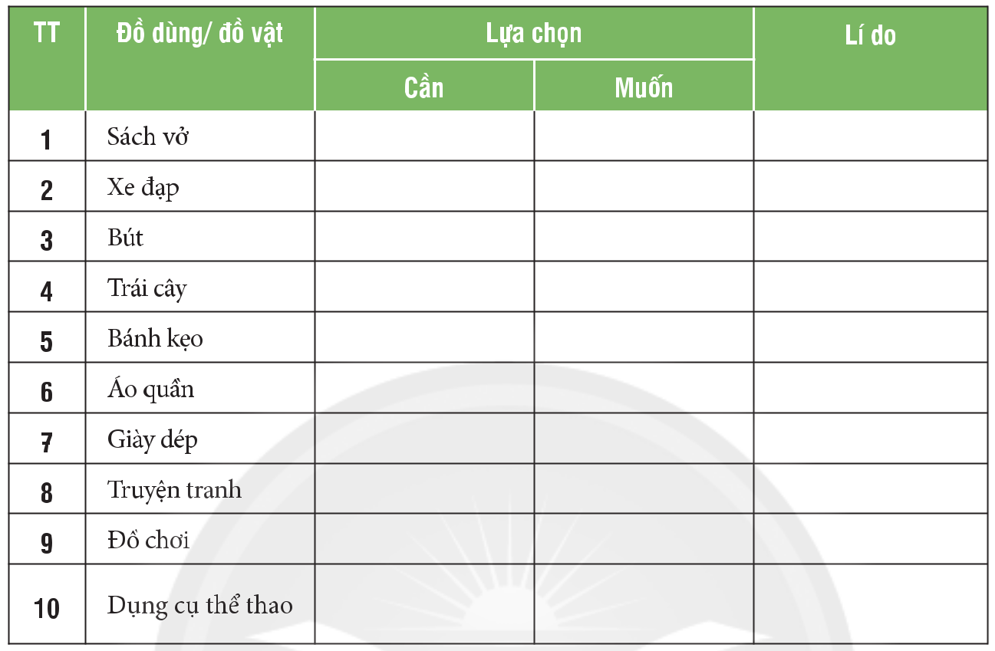
CHỦ ĐỀ 5: KIỂM SOÁT CHI TIÊU
3
Xác định cái mình cần và cái mình muốn
Gợi ý:
• Các khoản chi thiết yếu: chi cho ăn uống, quần áo; chi cho nhu cầu đi lại; chi cho việc chăm sóc bảo vệ sức khoẻ; chi cho học tập;..
• Các khoản chi không thiết yếu: chi cho nhu cầu vui chơi, giải trí,...

Slide 13
CHỦ ĐỀ 5: KIỂM SOÁT CHI TIÊU
3
Xác định cái mình cần và cái mình muốn
Các em luôn suy nghĩ, cân nhắc về những nhu cầu của mình, viết ra và đặt thứ tự ưu tiên cho những nhu cầu chi tiêu cần thiết để giúp mình trở thành những người chi tiêu thông minh và tiết kiệm.

Slide 14
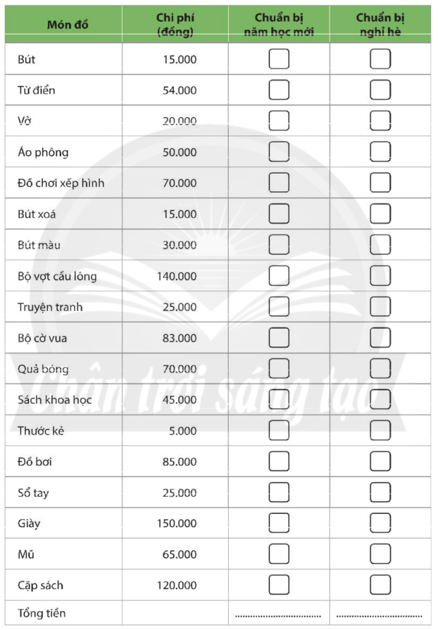
CHỦ ĐỀ 5: KIỂM SOÁT CHI TIÊU
4
Xác định khoản chi ưu tiên
Nếu em có 200.000đ, em sẽ ưu tiên cho các khoản chi tiêu nào ở năm học mới và nghỉ hè?
THẢO LUẬN NHÓM
Yêu cầu: các nhóm sau khi mua sắm xong thì dán kết quả lên bảng. Sau đó, mỗi nhóm lần lượt trình bày phương án và lí do nhóm lựa chọn những món hàng đó.

Slide 15
CHỦ ĐỀ 5: KIỂM SOÁT CHI TIÊU
4
Xác định khoản chi ưu tiên
Trong điều kiện số tiền mình có để chi tiêu còn hạn chế, mỗi người cần cân nhắc lựa chọn khoản chi ưu tiên phù hợp theo thứ tự:
• Ưu tiên mua những món hàng bắt buộc phải có trong từng hoàn cảnh.
• Ưu tiên mua những thứ để thực hiện các hoạt động có ý nghĩa và thiết thực đối với cá nhân.
• Ưu tiên mua những thứ để thực hiện hoạt động mình thích.
• Ưu tiên mua những thứ đáp ứng nhu cầu giải trí cá nhân.

Slide 16
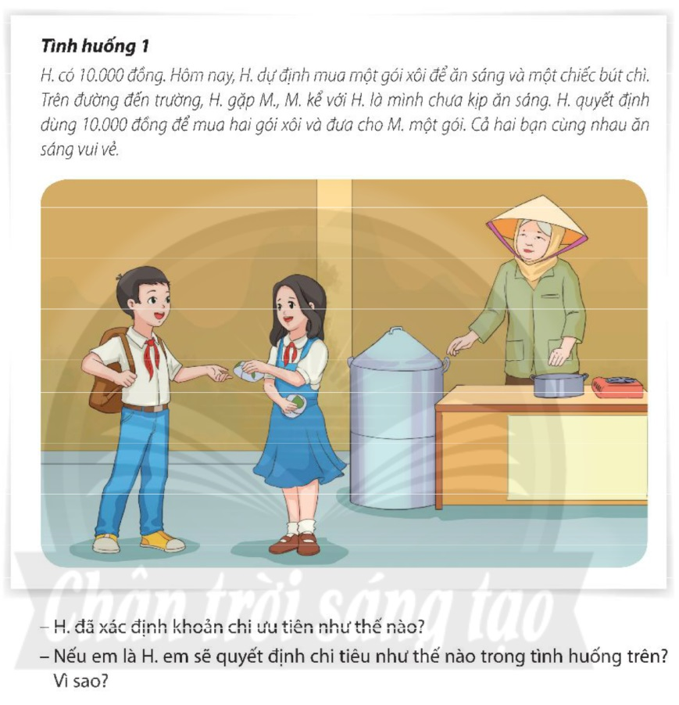
CHỦ ĐỀ 5: KIỂM SOÁT CHI TIÊU
5
Quyết định khoản chi ưu tiên
Nếu em là HUY. em sẽ quyết định chi tiêu như thế nào trong tình huống trên? Vì sao?

Slide 17
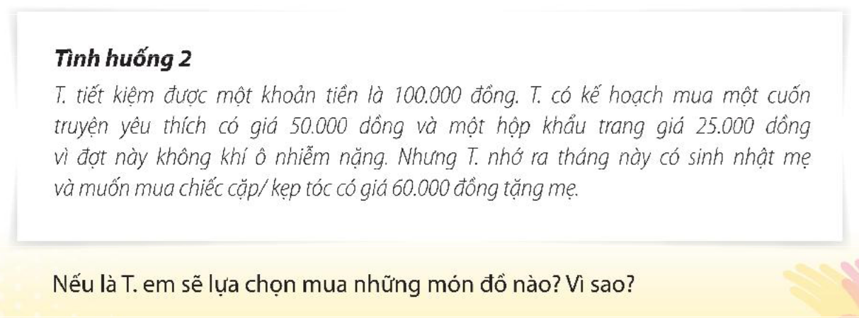
CHỦ ĐỀ 5: KIỂM SOÁT CHI TIÊU
5
Quyết định khoản chi ưu tiên

Slide 18
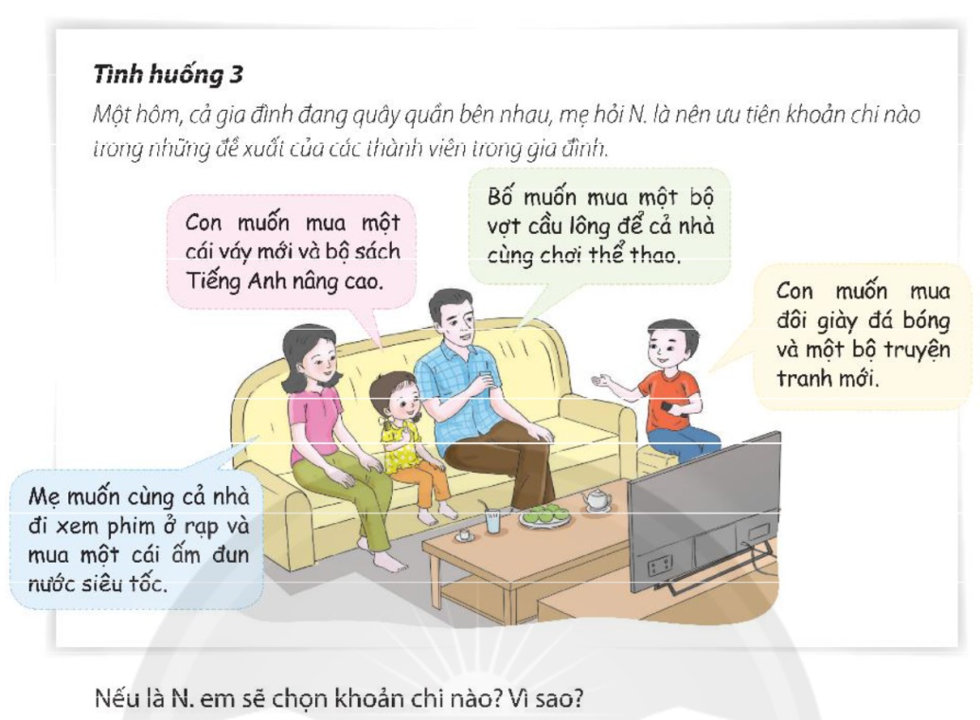
CHỦ ĐỀ 5: KIỂM SOÁT CHI TIÊU
5
Quyết định khoản chi ưu tiên
Nếu là N. em sẽ chọn khoản chi nào? Vì sao?

Slide 19
CHỦ ĐỀ 5: KIỂM SOÁT CHI TIÊU
5
Quyết định khoản chi ưu tiên
Trong tình huống cần lựa chọn chi tiêu với số tiền rất ít chúng ta cần lưu ý để lựa chọn nhu cầu thiết yếu nhất của mình và chia sẻ nhu cầu thiết yếu của bạn bè khi cần thiết. Điều đó sẽ giúp cho việc chi tiêu trở nên có ý nghĩa, có giá trị hơn.
Tiền là một phương tiện để giúp cho mỗi người có được niềm vui, niềm hạnh phúc trong cuộc sống. Vì vậy, khi sử dụng đồng tiền, chúng ta nên lựa chọn ưu tiên những nhu cầu đem lại niềm vui cho nhiều người hơn, giúp cuộc sống của chúng ta trở nên hạnh phúc hơn. Khi đó, giá trị của đồng tiền sẽ lớn hơn mệnh giá của chính nó.

Slide 20
CHỦ ĐỀ 5: KIỂM SOÁT CHI TIÊU
5
Quyết định khoản chi ưu tiên
Một số nguyên tắc ưu tiên:
+ Nguyên tắc ưu tiên chi tiêu trong gia đình nên theo trình tự sau:
• Lựa chọn nhu cầu chung trước nhu cầu cá nhân.
• Lựa chọn nhu cầu đáp ứng được cho nhiều người.
• Lựa chọn nhu cầu cá nhân thiết yếu.
+ Nguyên tắc chi tiêu cho cá nhân theo trình tự ưu tiên như sau:
• Nhu cầu cá nhân thiết yếu.
• Nhu cầu có ý nghĩa thiết thực với cá nhân trong từng hoàn cảnh cụ thể.

Slide 21
CHỦ ĐỀ 5: KIỂM SOÁT CHI TIÊU
6
Cho bạn, cho tôi
Thảo luận nhóm từ 4-6 HS, em hãy nhận xét về những điểm mình thấy bạn đã làm được trong chủ đề này, những cách bạn đã kiểm soát chi tiêu cá nhân mà em chứng kiến hoặc biết được.
1
Mỗi em trong nhóm chia sẻ với bạn về điều, hành vi hay thái độ trong chủ đề này bạn cần thay đổi hoặc cố gắng hơn.
2
Em hãy chia sẻ về những điều bạn nhận xét về mình, về những điều mình đã làm được, chưa làm được và cảm nhận của mình.
3

Slide 22
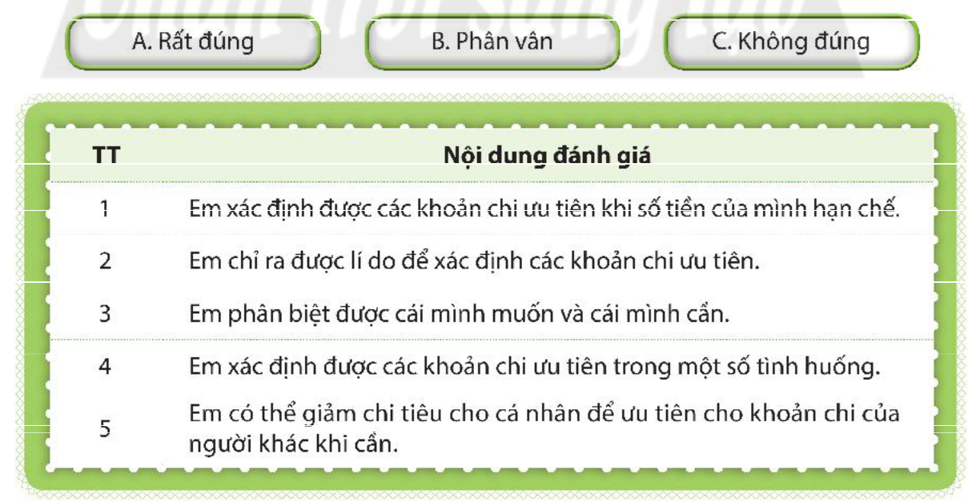
CHỦ ĐỀ 5: KIỂM SOÁT CHI TIÊU
7
Phản hồi cuối chủ đề
Em hãy chia sẻ những thuận lợi và khó khăn khi thực hiện chủ đề này?
• Rất đúng: 3 điểm;
• Phân vân: 2 điểm;
• Không đúng: 1 điểm.

Slide 23
CHỦ ĐỀ 5: KIỂM SOÁT CHI TIÊU
8
Rèn luyện tiếp theo và chuẩn bị chủ đề mới
Em hãy chia sẻ những kĩ năng cần tiếp tục rèn luyện, cách rèn luyện và cách tự đánh giá sự tiến bộ của bản thân trong rèn luyện.
Các em mở chủ đề 6, đọc các nhiệm vụ cần thực hiện.

